Slide 1
JOYHOUSE
数据 + 智能
一个人的事业与人生系统
为 OPC 和知识工作者打造的用户自有个人智能系统
融资沟通稿 · 2026
Notes:
JoyHouse 的长期愿景不止是帮助一个人经营公司，也包括职业发展与个人成长。产品首先从 OPC 和知识工作者切入，但最终维护的是用户自己的事业与人生长期状态。
[Sources]
- Internal: /Users/joyhouse/workspace/joyhouse/docs/PRODUCT_REDESIGN_PLAN.md section 1
- Internal: /Users/joyhouse/workspace/joyhouse/README.md
[/Sources]

Slide 2
INSIGHT
一个人经营事业与人生，却没有自己的长期系统
OPC
知识工作者
是组织形态
是首批高频用户
研究、销售、交付、运营、财务，
都压在同一个人的上下文里。
信息密度高、任务跨工具、成果要复用；
价值来自判断，而不是机械重复。
事业需要持续增长，人生需要持续成长。
JOYHOUSE
02
Notes:
OPC 与知识工作者的事业、知识、关系、声誉和个人能力高度交织。现有工具分别保存文档、任务或对话，却很少维护一个人的长期事实与完整循环。
[Sources]
- Internal: /Users/joyhouse/workspace/joyhouse/docs/PRODUCT_REDESIGN_PLAN.md sections 1-3
[/Sources]

Slide 3
PROBLEM
AI 越来越会执行，但人的自我、资源与智能仍然彼此割裂
01
02
03
自我没有沉淀
资源没有连接
智能没有整合
目标、判断与边界散落在 头脑和对话中，无法形成 持续演进的自我。
资料、关系、项目和机会 分散在不同系统中，无法 形成统一事实源。
Agent、模型与 App 各自工作， 没有围绕同一个人持续 协同、行动与积累。
真正缺少的不是万能 Agent，而是持续整合自我、资源与智能能力的个人智能系统。
JOYHOUSE
03
Notes:
AI 执行能力正在快速增强。市场缺口不再是另一个执行者，而是围绕用户持续整合自我（目标、判断与边界）、资源（资料、关系、项目、机会与工具）和智能（Agent、模型与 App）。三者形成长期状态，执行结果才可以持续积累。
[Sources]
- OpenAI official Follow a goal: https://learn.chatgpt.com/use-cases/follow-goals
- OpenAI official Project teammate: https://learn.chatgpt.com/use-cases/project-teammate
- OpenAI official Work chief of staff: https://learn.chatgpt.com/use-cases/daily-work-brief
- Internal: /Users/joyhouse/workspace/joyhouse/docs/PRODUCT_REDESIGN_PLAN.md section 1
[/Sources]

Slide 4
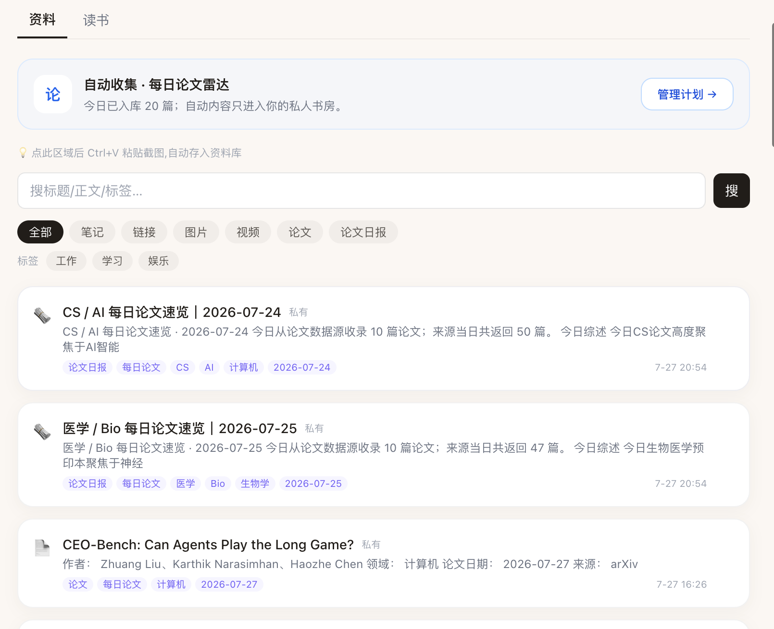
PRODUCT
JoyHouse 是用户与所有 Agent 共同工作的个人智能系统
USER-OWNED · DATA-FIRST
今天 / 事业 / 书房 成长 / 成果 / App
先沉淀属于用户的长期事实，
再让 Agent 在明确边界内行动。
JOY 是全局协调入口，不是产品本体。
执行者可替换，用户状态不随会话丢失。
JOYHOUSE
04
Notes:
JoyHouse 的一级结构来自用户现实：今天、事业、书房、成长和成果。App 从这些对象与上下文被调用；JOY 负责识别、澄清和协调，不是一个空聊天首页。
[Sources]
- Internal: /Users/joyhouse/workspace/joyhouse/docs/PRODUCT_REDESIGN_PLAN.md sections 2 and 6
- Internal product asset preserved from the source deck: joyhouse-library.png
[/Sources]

Slide 5
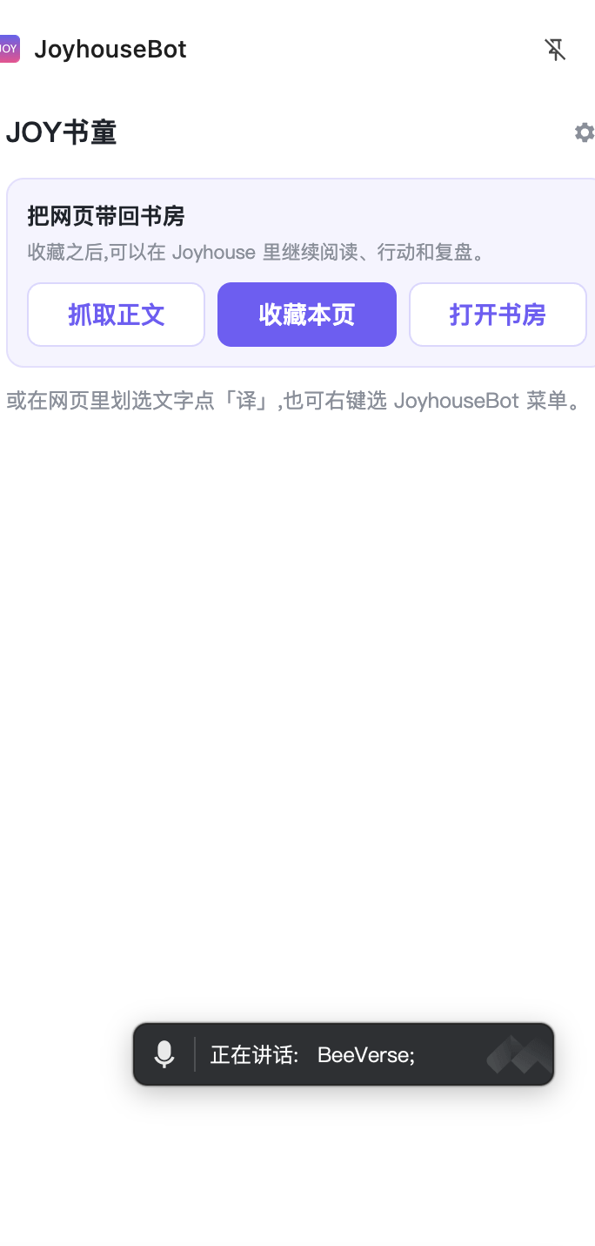
EXPERIENCE
同一事实底座，让事业增长与人生成长形成闭环
01
记录现实
04
持续行动
资料、交谈、经历与当前状态
本人行动或 Runtime 按节奏推进
↓
↓
02
形成判断
05
积累证据
识别机会、问题、关系与洞察
结果、反馈、指标与成果版本
↓
↓
03
确认方向
06
复盘成长
目标、计划、指标与停止条件
调整计划并沉淀方法与能力
商业追求可归因增长；人生追求用户认可的改变。
JOYHOUSE
05
Notes:
事业与人生不是同一个优化目标，但可以共享记录、理解、目标、行动、证据和复盘机制。商业结果强调可归因增长，个人成长由用户定义方向和认可改变。
[Sources]
- Internal: /Users/joyhouse/workspace/joyhouse/docs/PRODUCT_REDESIGN_PLAN.md sections 1 and 3
- Internal product asset preserved from the source deck: extension-sidepanel.png
[/Sources]

Slide 6
BEACHHEAD
先服务 OPC 和知识工作者，再延展完整人生系统
01
02
03
商业增长
职业发展
人生成长
发现机会、获得客户
推进成交与收入
积累能力与影响力
获得项目和职业机会
理解问题、验证方案
持续改善生活状态
市场判断 · 客户关系 · 经营证据
反馈 · 作品 · 能力证据
经历 · 反思 · 关系 · 人生作品
三类结果共享记录—理解—目标—行动—复盘，不做三套产品。
JOYHOUSE
06
Notes:
市场进入仍聚焦 OPC 和知识工作者，因为商业与职业结果更容易验证价值和付费意愿。个人成长使用同一事实与复盘底座逐步展开，MVP 不以全能人生助手进入市场。
[Sources]
- Internal: /Users/joyhouse/workspace/joyhouse/docs/PRODUCT_REDESIGN_PLAN.md section 1.1
[/Sources]

Slide 7
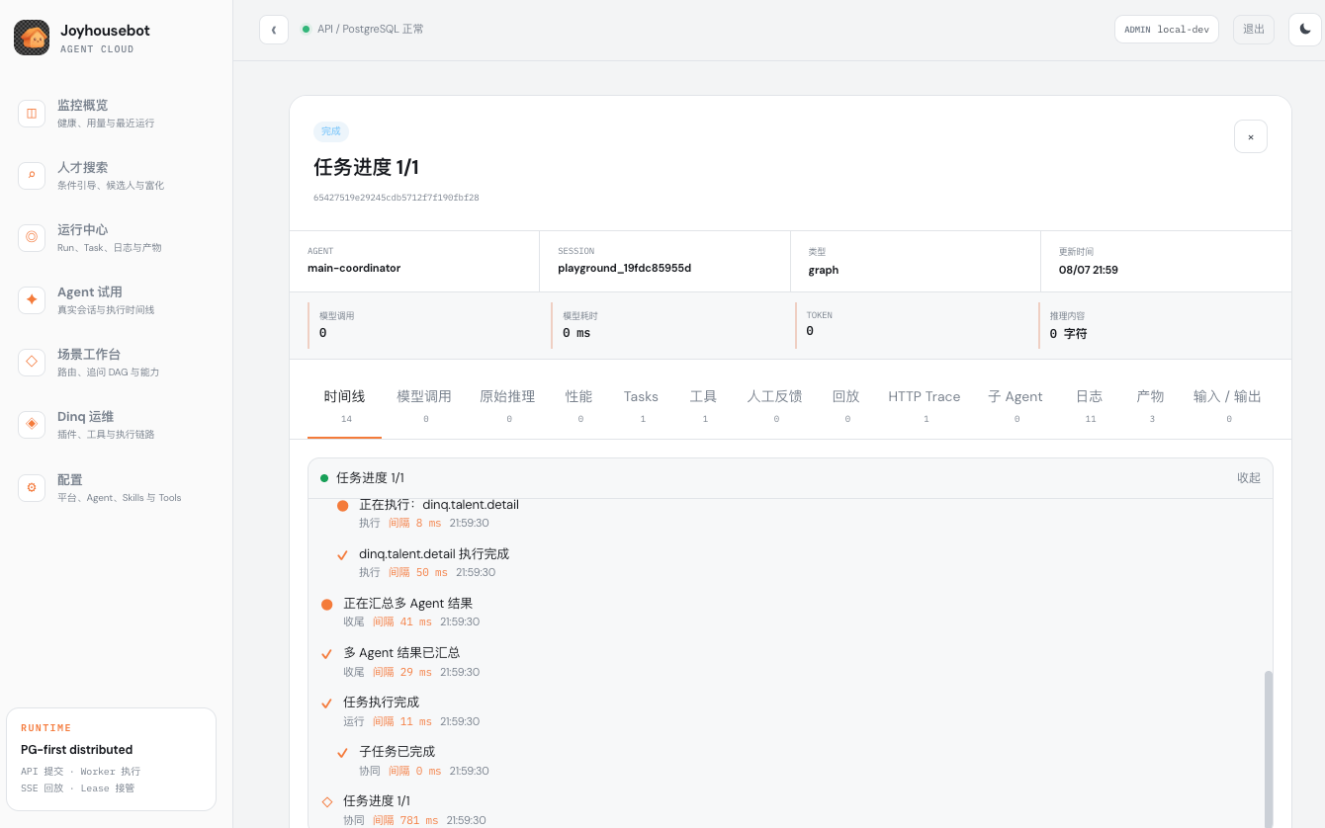
RUNTIME
JoyHouse 维护长期状态，JoyhouseBot 开源执行内核
USER SOVEREIGNTY · OPEN EXECUTION RUNTIME
长期事实
资料、关系、目标、计划、判断、经历、证据与成果
持续机制
Action、Routine、指标、确认点、Review 与 Plan Revision
完整 App
机会、内容、客户、职业与成长的领域数据和专用界面
开源执行层
JoyhouseBot + 可替换 Agent / Model / Skill / Connector
Agent 负责执行 · Runtime 负责可靠运行 · JoyHouse 负责长期状态
JOYHOUSE
07
Notes:
用户主权位于四层之上：价值、方向、边界、授权与最终决定不能由 Agent 接管。JoyhouseBot 把持久执行、恢复、审批、权限、审计和 Artifact/Work 作为独立开源基础设施提供。
[Sources]
- Internal: /Users/joyhouse/workspace/joyhouse/docs/PRODUCT_REDESIGN_PLAN.md sections 1 and 8
- Internal: /Users/joyhouse/workspace/joyhousebot/README.md
- Internal: /Users/joyhouse/workspace/joyhousebot/docs/ARCHITECTURE.md
- Internal product asset preserved from the source deck: intelligent-work-center-replay.png
[/Sources]

Slide 8
SYSTEM
执行结果回到用户长期事实，系统才会持续进化
用户拥有的状态闭环
价值 / 方向 · 边界 / 授权 · 确认 / 证据 · 审计 / 回放
01
02
03
04
05
06
07
Source
→
Insight
→
Goal / Plan
→
Action
→
Human
→
Result
→
Review
资料、经历
交谈与信号
洞察、机会
问题与关系
方向、指标
与计划版本
本人行动或
持续任务恢复
判断、审批
与边界控制
成果、反馈
指标与关系
复盘与
计划修订
Agent 可以替换，用户拥有的事实、循环与成果不能丢失。
每次执行都更新事实、证据与计划；复利来自状态，而不是对话长度。
JOYHOUSE
08
Notes:
真正的进化来自长期状态闭环：现实输入被结构化为洞察、机会、问题和关系；目标与计划产生行动；执行结果回流事实、证据、指标与 Review；Review 再提出新的 Plan Revision。
[Sources]
- Internal: /Users/joyhouse/workspace/joyhouse/docs/PRODUCT_REDESIGN_PLAN.md sections 3-4
[/Sources]

Slide 9
POSITIONING
Agent 会执行，JoyHouse 负责拥有并积累用户长期状态
产品
中心对象
用户的主动作
最强认知 / JoyHouse 的差异
Obsidian
本地文件 / Vault
记录、链接、管理知识
拥有自己的知识；不以长期 Agent 执行为中心
Codex / Work
Task / Project / Schedule
设定目标、连接工具、持续执行
强大的通用执行者；状态主要围绕任务与项目组织
Dify / Coze
AI App / Agent / Workflow
搭建、编排、发布 AI 应用
构建与分发应用；不承担个人长期事实源
WordPress
网站 / 内容
安装主题插件、运营网站
开源内核 + 插件生态；对象仍是网站与内容
JoyHouse
Source / Goal / Plan / Outcome
记录 → 判断 → 行动 → 复盘
用户拥有长期状态；Agent、模型与 Runtime 可以替换
Obsidian 管知识；Codex 执行任务；Dify / Coze 建应用；
WordPress 运营网站；JoyHouse 经营用户长期状态。
JOYHOUSE
09
Notes:
竞争比较采用中心对象而不是功能清单。Codex/ChatGPT Work 已经覆盖长程目标、定时任务、连接器和项目伙伴，所以 JoyHouse 不以长程执行本身作为唯一差异，而以用户自有事实、业务状态、复盘与可替换执行层为中心。
[Sources]
- OpenAI official Follow a goal: https://learn.chatgpt.com/use-cases/follow-goals
- OpenAI official Project teammate: https://learn.chatgpt.com/use-cases/project-teammate
- OpenAI official Work chief of staff: https://learn.chatgpt.com/use-cases/daily-work-brief
- Obsidian official privacy and local data model: https://obsidian.md/privacy
- Dify official plugin documentation: https://docs.dify.ai/en/develop-plugin/getting-started/choose-plugin-type
- Coze Studio official repository: https://github.com/coze-dev/coze-studio
- WordPress official overview: https://wordpress.org/about/
- WordPress official plugin documentation: https://wordpress.org/documentation/article/introduction-to-plugins/
[/Sources]

Slide 10
ECOSYSTEM
开源执行内核，私有数据与产品体验形成长期价值
USER-OWNED · PRIVATE BY DEFAULT
OPEN RUNTIME · EXTENSIBLE ECOSYSTEM
长期事实
可复用能力
→
资料 · 关系 · 目标 · 计划 · 判断 · 经历 · 证据 · 成果
Apps · Task Packs · Skills · Workflows · Connectors
属于用户
不随模型、Agent 或会话更换而丢失
JoyhouseBot 独立开源
第三方 App 可部署、组合与扩展
用户 / OPC
App 创作者
JoyhouseBot OSS
JoyHouse Market
Cloud 服务
JOYHOUSE
10
Notes:
开源 Runtime 不是放弃商业价值，而是把持久执行变成可信、可私有部署、可扩展的公共底座。JoyHouse 的价值来自个人长期事实模型、经营与成长体验、官方 App、跨 App 复盘、Cloud 和 Market。私人数据不进入市场分发链。
[Sources]
- Internal: /Users/joyhouse/workspace/joyhouse/docs/PRODUCT_REDESIGN_PLAN.md sections 1 and 8
- Internal: /Users/joyhouse/workspace/joyhousebot/docs/CORE_AND_EXTENSIONS.md
[/Sources]

Slide 11
GO-TO-MARKET
从可归因的商业结果切入，再扩展职业与人生成长
入口
闭环
扩张
Extension + Desktop
Market Opportunity Radar
Growth Apps + Market
记录现实、连接资料与已有工具
信号 → 机会 → 行动 → 结果 → 复盘
内容、客户、职业与个人解决方案
1.27 亿
6348.7 万
邻近扩张空间
不是首期 TAM
中国个体工商户（2025 年 5 月）
登记在册中小企业（2025 年 9 月）
首期用户：信息密集、跨工具、对持续执行和数据所有权有强需求的 OPC 与知识工作者。
JOYHOUSE
11
Notes:
GTM 不从全能人生助手或大而全平台开始。Extension 和 Desktop 进入用户现场，Market Opportunity Radar 证明从信号到机会、行动、结果和复盘的商业价值，再扩展内容、客户、职业与个人成长 App。底部数据表示邻近扩张空间，不是首期 TAM。
[Sources]
- Internal: /Users/joyhouse/workspace/joyhouse/docs/PRODUCT_REDESIGN_PLAN.md sections 1.1, 5 and 10
- SAMR, 1.27亿 individual businesses as of May 2025: https://www.samr.gov.cn/xw/zj/art/2025/art_df18bebb1c894e7db8bbb113145b2b7c.html
- 63.487 million registered SMEs as of Sep 2025: https://www.zyshgzb.gov.cn/n1/2025/1111/c461281-40601196.html
- MIIT SME AI application scenarios: https://www.miit.gov.cn/jgsj/qyj/wjfb/art/2025/art_88cf3f9631d948af960e64f1179d2f84.html
[/Sources]

Slide 12
BUSINESS MODEL
Runtime 开源，商业化发生在产品、App、Cloud 与 Market
01
02
03
JoyHouse Pro
Apps + Task Packs
Cloud + Market
个人 / OPC 订阅
完整领域解决方案
托管服务 / 生态分发
跨端同步
长期数据与复盘
高级产品体验
机会研究
内容 / 职业 / 成长
专业持续机制
托管 Runtime
加密同步
交易、授权与更新
先验证四周经营闭环留存
官方 App 收费 · 创作者分成
开源内核扩大采用
开源扩大执行生态；长期价值由用户状态、产品体验、App 与服务共同形成。
JOYHOUSE
12
Notes:
商业模式不依赖关闭 JoyhouseBot Runtime。JoyHouse Pro 提供长期数据与跨端体验；完整 App 和 Task Pack 提供领域价值；Cloud 和 Market 提供托管、同步、授权、更新与交易。定价与留存仍需通过首个商业闭环验证。
[Sources]
- Internal: /Users/joyhouse/workspace/joyhouse/docs/PRODUCT_REDESIGN_PLAN.md sections 1.1 and 8
[/Sources]

Slide 13
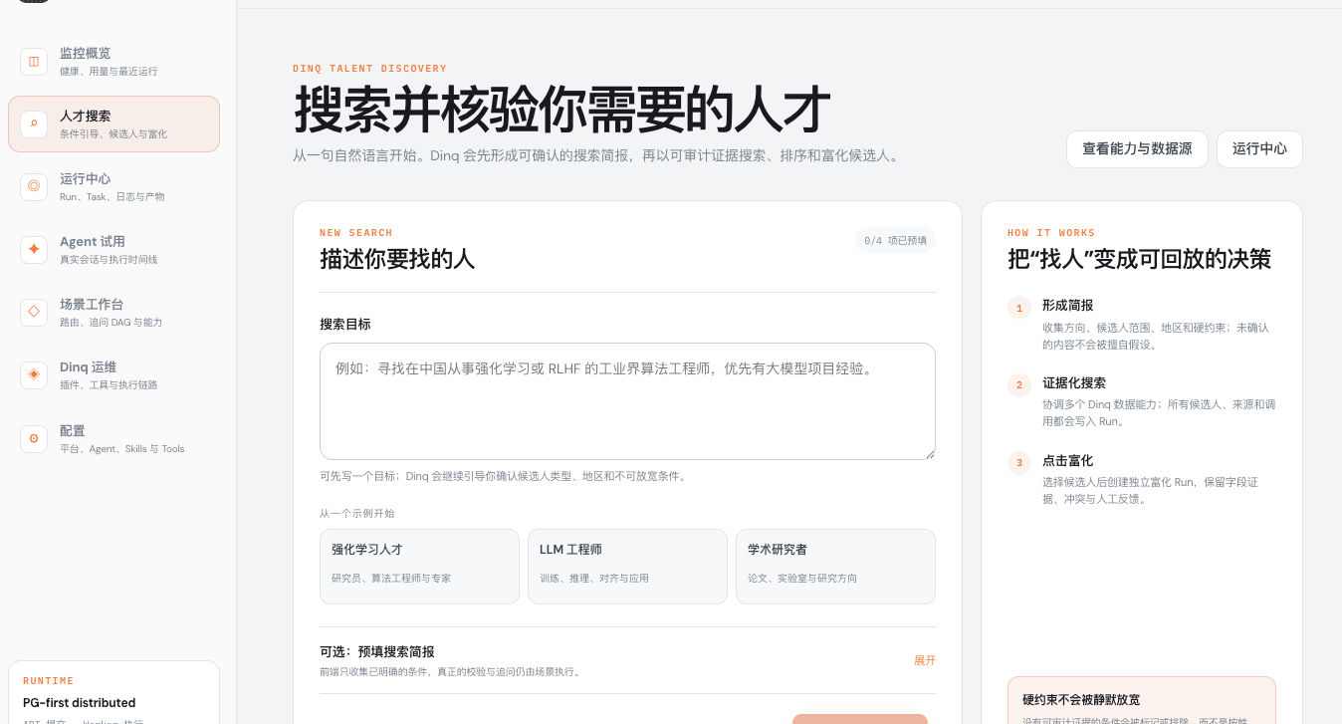
PROOF
开源 Runtime 已具备，产品层正在补齐长期事实与双循环
场景执行
统一 Run / Task / Event / Trace
恢复与治理
Lease · Approval · Replay · Evidence
Runtime 已有
开源 · PG-first · Schedule / Approval · Artifact / Work
产品在建
Source / Goal / Plan / Action / Metric / Review
JOYHOUSE
13
Notes:
当前 JoyhouseBot 已实现 PostgreSQL-first 的 Run/Task 状态机、Schedule、Approval、Lease/Fencing、回放、Artifact/Work 和治理控制台，并作为独立开源 Runtime 演进。JoyHouse 产品仓库正在补齐 Source、Goal、Plan、Action、Metric、Review、Handoff 与真实 App 闭环。这里展示现有 Runtime 界面，不冒充用户增长数据。
[Sources]
- Internal: /Users/joyhouse/workspace/joyhousebot/README.md
- Internal: /Users/joyhouse/workspace/joyhousebot/docs/ARCHITECTURE.md
- Internal: /Users/joyhouse/workspace/joyhouse/README.md
- Internal: /Users/joyhouse/workspace/joyhouse/docs/PRODUCT_REDESIGN_PLAN.md sections 4 and 9-10
- Internal product assets preserved from the source deck: intelligent-work-center-search.png and intelligent-work-center-replay.png
[/Sources]

Slide 14

JOYHOUSE · NEXT
让一个人，也能拥有
持续进化的事业与人生系统
本轮资金完成一个明确跃迁：
01 JoyHouse 产品层：今天 / 事业 / 书房 / 成长 / 成果
02 双黄金路径：事业增长循环 + 人生成长循环
03 首个真实 App：Market Opportunity Radar
04 开源 Runtime + Cloud / Market 生态闭环
未来：把同一套数据与执行系统延伸到物理世界
Notes:
本轮资金完成的不是给 Runtime 增加一个漂亮界面，而是把用户长期事实、事业与成长双循环、首个真实 App 和开源 Runtime 生态组成可验证产品。硬件仍是未来物理世界入口，不属于当前交付承诺。
[Sources]
- Internal: /Users/joyhouse/workspace/joyhouse/docs/PRODUCT_REDESIGN_PLAN.md sections 10-11
- Internal concept asset preserved from the source deck: joyhousebot-hardware-concept-v1.png
[/Sources]

